Slide 1

Maquilas proyecto Interno CES4
Alex Gonzales
Diego Ochoa

Slide 2
Objetivos
Optimizar la gestión de los servicios que contrata la compañía para facilitar el proceso de almacenamiento de la información.

Slide 3
Objetivos Específicos
Análisis de metodología *
Planeación de desarrollo *
Integración con aplicaciones internas(CES4) *
Pruebas de aplicación *

Slide 4
Diagrama de Clases

Slide 5
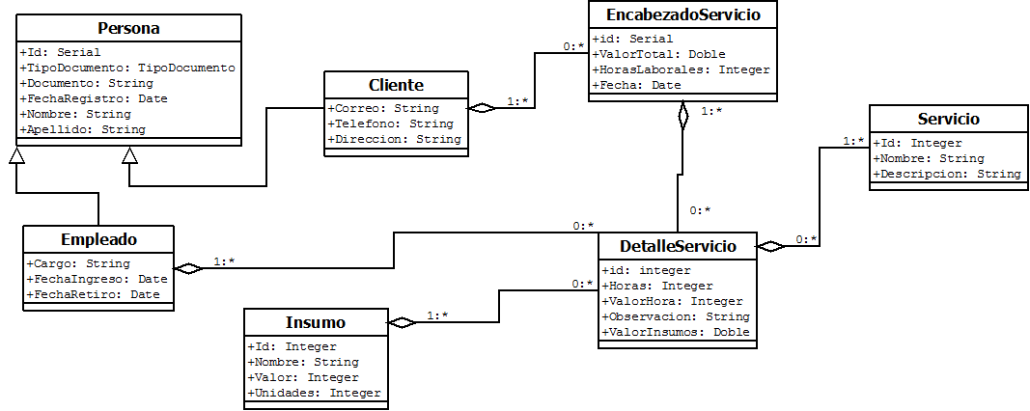

Slide 6
Diagrama Entidad Relación

Slide 7
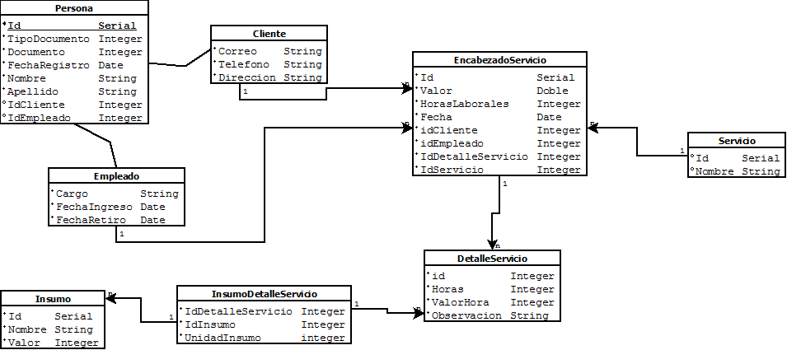

Slide 8
Gracias

